Slide 1
Hoofdstuk 2 bevolking & cultuur
Paragraaf 1 t/m 4

Slide 2
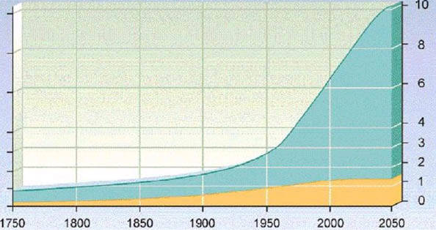
Paragraaf 1
Bevolkingsgrafiek
Druk en het wordt nog drukker!
Wereldbevolking neemt snel toe door
Grote gezinnen vooral in arme landen & levensverwachting stijgt
Grote gezinnen in arme landen door
Kinderen helpen met inkomen, mensen verkopen zwangerschappen niet, hoge kindersterfte & aanzien groot gezin
Bevolkingsdichtheid = aantal inwoners : oppervlakte land
In arme landen bv Afrika levensverwachting slechts 50 jaar
In rijke landen betere zorg en hygiëne

Slide 3
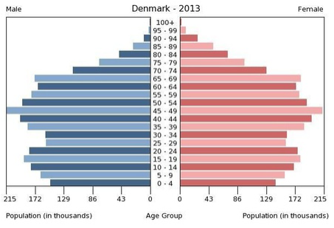
Paragraaf 2,2
Rijke landen
Wereld: de bevolking groeit en vertrekt
Grafiek van rijk land heeft kleine onderkant
In een bevolkingsgrafiek zie je geslacht en is opgebouwd in leetftijdsgroepen
Natuurlijke bevolkingsgroei door geboorte en sterfte
Sociale bevolkingsgroei door Buitenlandse migratie
4 redenen om te migreren
Economische, Politieke, Ecologische & Sociale redenen
Een factoor die ervoor zorgt dat iemand ergens anders heen wil is een pullfactor

Slide 4
Paragraaf 2,3
Nederlandse cultuur
Cultuur
Cultuur is hoe je samenleeft
Elke cultuur heeft 3 cultuurelementen
Taal en Godsdienst - wetten, familiebanden en opvoeding - kleding, voedsel, gebouwen & kunst
3 wereldtalen: Engels, Spaand & Arabisch
5 godsdiensten: Jodendom, Christendom en Islam gaan uit van 1 god
Hindoeïsme en Boeddhisme kennen meerdere goden
Door oorlog & handel is er cultuurverspreiding geweest
Dat gaat nu op 3 manieren: massamedia, migratie & toerisme
Door Amerikanisering dringt de Amerikaanse cultuur door:
T-shirts, hamburgers, Coca Cola, Engelse woorden, veel winst maken en veel dingen weggooien

Slide 5
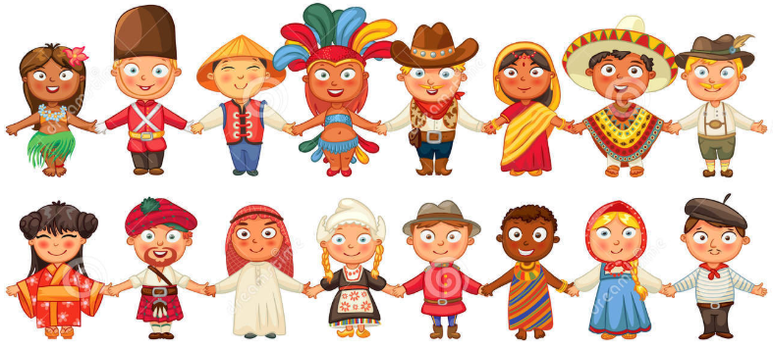
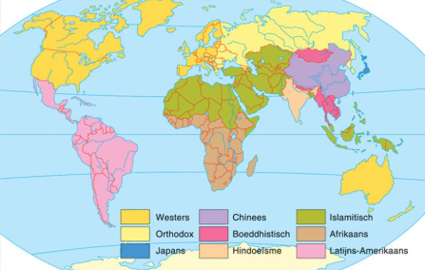
Paragraaf 2,4
Ga verder naar volgende dia voor de verschillende culturen
culturen
cultuurgebieden

Slide 6
Cultuurgebieden
(Heb dit van m’n docent dus het zal wel kloppen)
Islamitische wereld
De meeste mensen zijn moslim
Vijf keer per dag bidden
Vaak vrouwen gesluierd
Geen varkensvlees eten
Arabische taal meest gesproken
Koran is het heilige boek
Onderlinge verbondenheid door het geloof.
Westerse Wereld
Welvarend (goede economie)
Veel mensen spreken Engels
Christendom (katholiek en protestants)
Veel mensen wonen in steden
Afrika ten zuiden van de Sahara
Veel mensen op het platteland in stammen.
Elke stam heeft een eigen taal, gewoonten en leider.
Naast Christendom, Islam zijn er ook natuurgodsdiensten.
Meeste landen ex kolonie.
Er wordt veel Frans en Engels gesproken, naast hun eigen taal.
Het is het armste deel van de wereld
Rusland & Voormalige Sovjet-Unie
Slavische talen
Eigen alfabet
Oosters orthodox Christelijk geloof
(afsplitsing van het katholieke geloof).
Economische achterstand ten opzichte van West Europa.
Aansluiting met EU (behalve Rusland)
Latijns-Amerika
Vrijwel overal wordt Spaans of Portugees gesproken.
Alle landen zijn een ex kolonie.
De godsdienst is vooral katholiek.
Oorspronkelijke bevolking is Indiaans.
Oostkust bevolkt door afstammelingen uit Afrika dus
veel Afrikaanse cultuurelementen.
Oost-, Zuid- en Zuidoost-Azië
Hier woont meer dan de helft van de wereldbevolking.
Rijstcultuur
Hindoeïsme in India belangrijkste godsdienst.
Boeddhisme in China belangrijkste godsdienst.
Zuidoost Azië Islamitisch.
Karakters in plaats van een alfabet.
Welvarende en niet welvarende landen.

